Slide 1
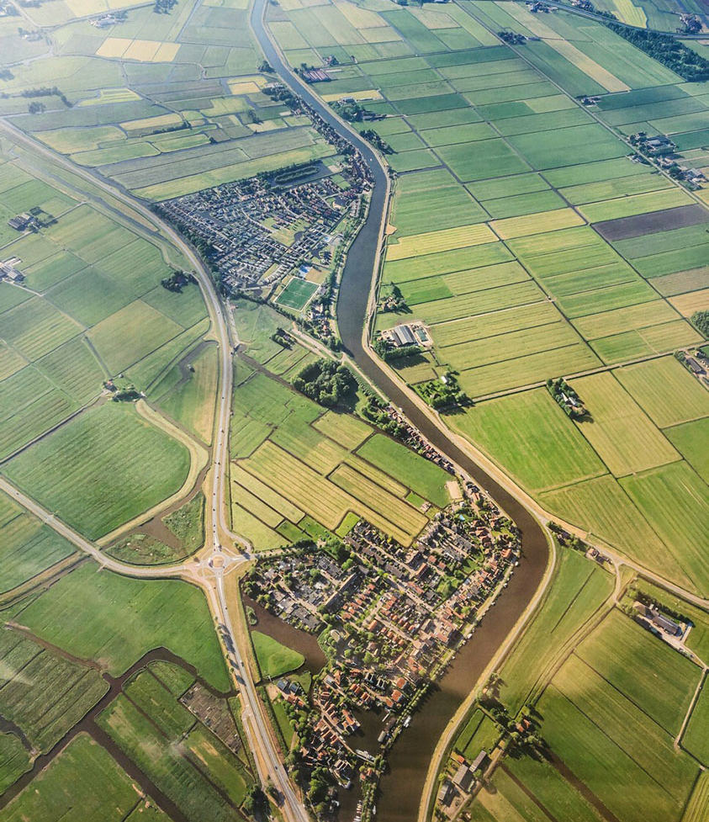
TRANSITIE EN TOTAL COST OF OWNERSHIP
Kosten, wetgeving en oplaadinfra
22-11-2023

Slide 2
Inhoud
1 Motieven
4 ZES
Waarom investeren in ZEV’s?
De ZERO-emissiezones komen eraan en wat nog meer?
2 TCO-ZEV
5 SLA
Diesel contra BEV, FCEV en H2ICE
Schone Lucht Akkoord
3 Oplaadplein
6 Tijdlijn
Aantal laadpunten en kosten per kWh
Hoeveel tijd hebben we nog?

Slide 3
Ad.1: Motieven aanschaf zero emissie vrachtvoertuigen
Prioriteit
1 TCO (kostprijs per kilometer).
Binnen het beroepsvervoer is de kostprijs per kilometer een belangrijke KPI.
?
?
2 Er bestaat/ontstaat een wettelijke verplichting.
De zero-emissie zones verplichten vanaf 2025 de inzet van zero-emissie voertuigen.
3 Het bedrijf wil ervaring opdoen met zero-emissie.
De energietransitie zal niet voorbijgaan aan het goederenvervoer over de weg. Alvast ervaring opdoen met zero-emissie voertuigen is misschien wel een goede strategie.
4 Op verzoek van de opdrachtgever.
De opdrachtgever eist dat het voor zijn bedrijf uitgevoerde transporten met zero-emissie voertuigen wordt uitgevoerd. Hij is daarbij bereid een eventueel hogere vrachtprijs te betalen (?!).

Slide 4
Ad.2 : TCO (kostprijs per kilometer).
Zonder extra maatregelen ligt de TCO van zero-emissievoertuigen voorlopig nog (iets tot veel) hoger dan die van een vergelijkbare dieseluitvoering.

Slide 5
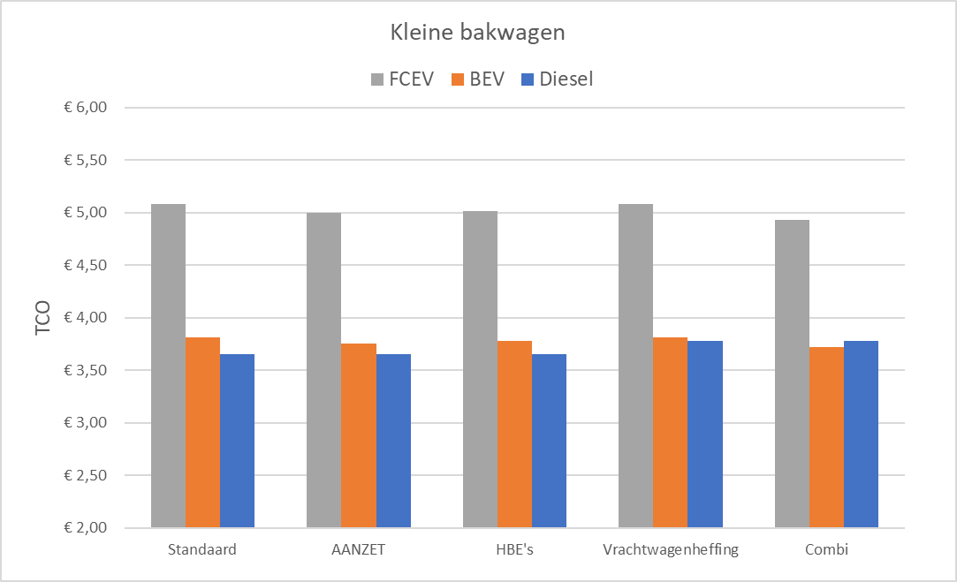
Ad.2: TCO-ZEV (2023)
“Standaard”= Geen (extra) stimulering ZEV
“Combi”= Gecombineerd effect van genoemde maatregelen
Tarief (verschil) vrachtwagenheffing= 0,15 euro/km
Groene H2= 19 euro/kg (break even diesel/ H2ICE: 2,5 euro/kg)
Waarde één HBE= 12 euro
Bron: Panteia, TCO-Vracht V5.0

Slide 6
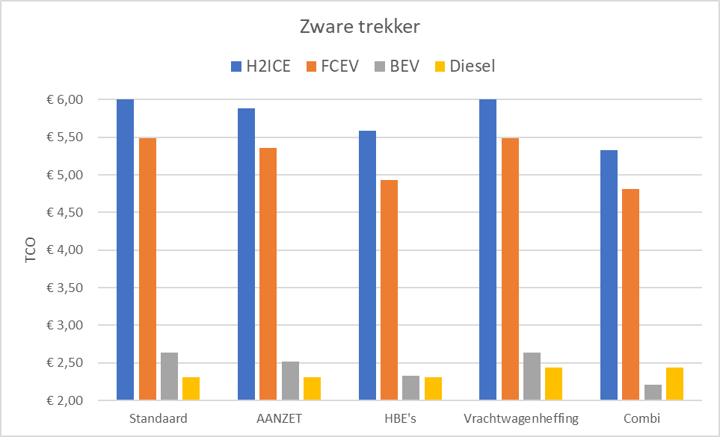
Ad.2: TCO-ZEV (2023)
“Standaard”= Geen (extra) stimulering ZEV
“Combi”= Gecombineerd effect van genoemde maatregelen
Tarief (verschil) vrachtwagenheffing= 0,15 euro/km
Groene H2= 19 euro/kg (break even diesel/ H2ICE: 2,5 euro/kg)
Waarde één HBE= 12 euro
Bron: Panteia, TCO-Vracht V5.0

Slide 7
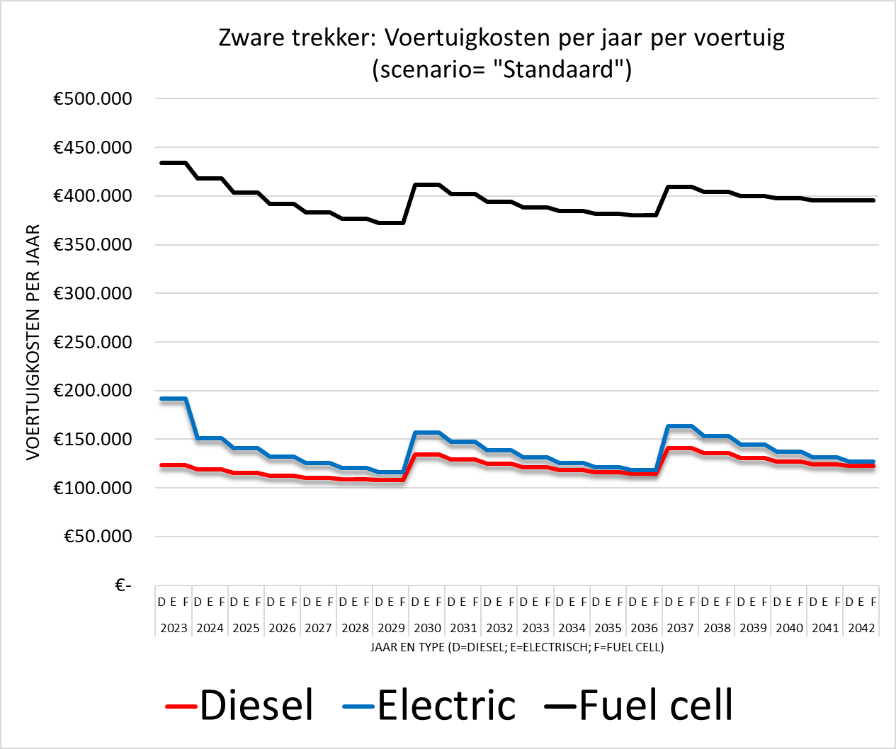
Ad.2: TCO (2023 t.o.v. 2022 en verder)
De doorgevoerde verhoging van belangrijke posten 2022 naar 2023 is als volgt:
- Catalogusprijs van dieselvoertuigen: + 14%.
- Catalogusprijs van BEV en FCEV: + 8%.
- Rentepercentage 4,23% (2022: 3,93%).
- Verzekeringspercentage 3,40% (2022: 3,22%).
- Dieselprijs (default): 1,55 euro/liter.
- Elektriciteitsprijs (default): 0,12 euro/kWh.
- Waarde van een HBE: 12 euro
“Standaard”= Geen (extra) stimulering ZEV
Bron: Panteia, TCO-Vracht V5.0

Slide 8
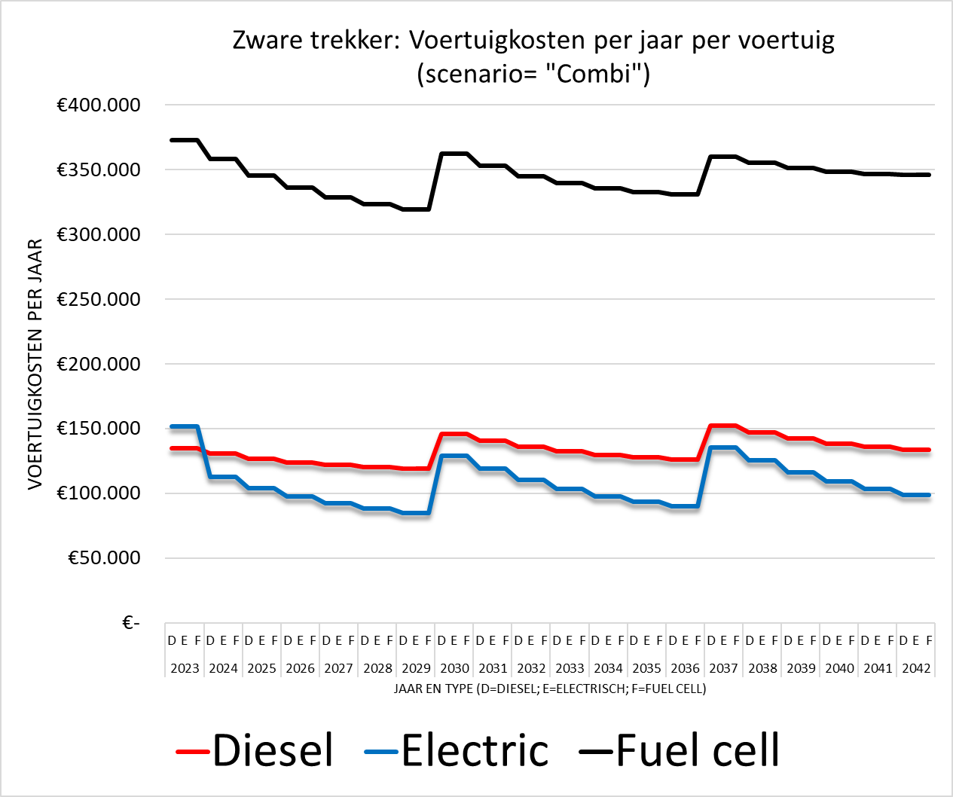
Ad.2: TCO (2023 t.o.v. 2022 en verder)
“Combi”= Forse stimulering ZEV
Tarief (verschil) vrachtwagenheffing= 0,15 euro/km
Groene H2= 19 euro/kg
(break even diesel/ H2ICE: 2,5 euro/kg)
Waarde één HBE= 12 euro
Bron: Panteia, TCO-Vracht V5.0

Slide 9
Ad.3: Oplaadplein
De kosten van een (eigen) oplaadplein mogen niet worden onderschat en houdt daarbij “piekstroom” in de gaten.

Slide 10

Ad.3: Oplaadplein
Het laadplein kostenmodel:
Investering en operationele kosten:
  Input (beoogde) Vloot naar type voertuig;
  Output: Investering, operationele kosten.
Inzetgegevens:
  Voertuiginzet: kms/jaar, kms/dag;
  Energieverbruik;
  Tijd terug op depot.
Energievraag en vermogenspiek:
  Totale energievraag;
  “Piekstroom” versus grootte van de aansluiting op het publieke elektriciteitsnet.
Benodigde laadpalen/ laadpunten:
  Aantal en oplaadcapaciteit
Kosten: CAPEX en OPEX
  Kosten per jaar en per kWh.
Bron: Panteia, https://nal.onderzoek.nl/

Slide 11

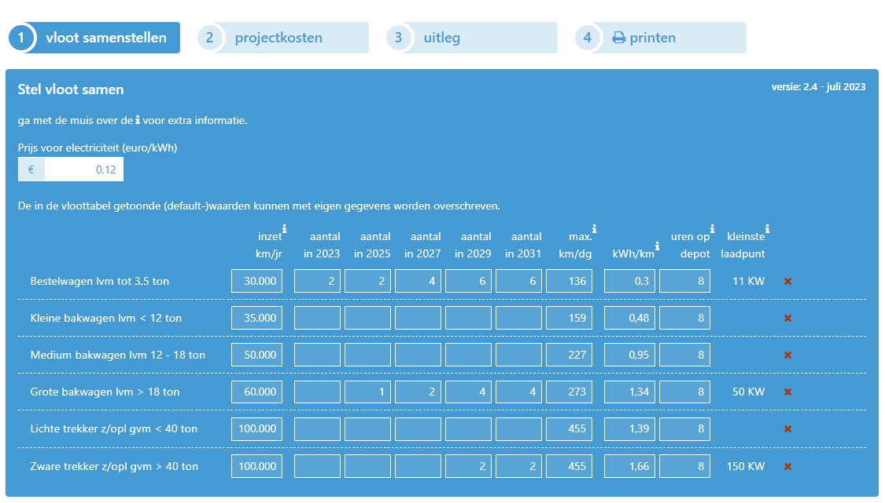
Ad.3: Oplaadplein
Bron: Panteia, https://nal.onderzoek.nl/

Slide 12
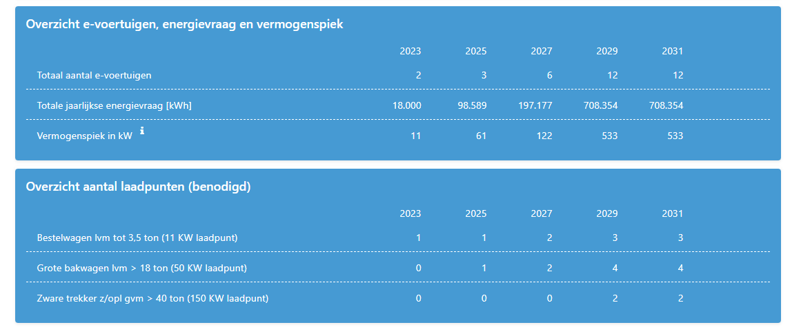
Ad.3: Oplaadplein
Bron: Panteia, https://nal.onderzoek.nl/

Slide 13
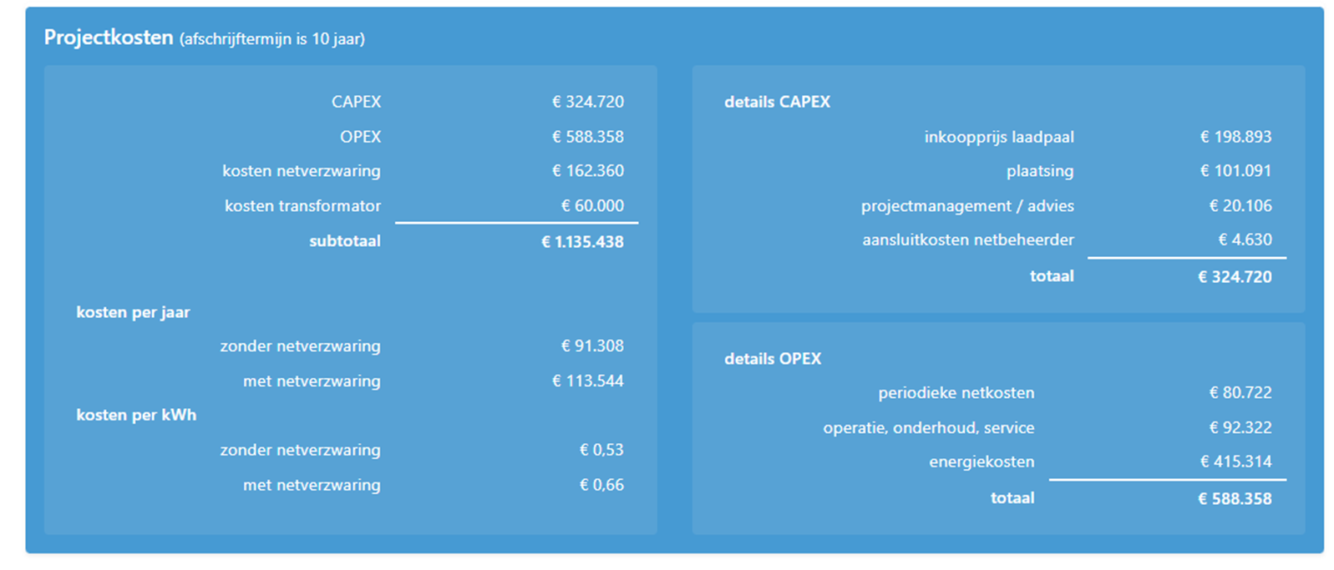
Ad.3: Oplaadplein
Bron: Panteia, https://nal.onderzoek.nl/

Slide 14
Ad.4: Zero Emissie Stadsdistributie
De zero-emissiezones zijn per 1-1-2025 van kracht, maar er zijn nogal wat uitgezonderde voertuigen.
Dit is de huidige stand van zaken. Er is veel overleg gaande over vooral het al dan niet beschikbaar zijn van “zero emissie alternatieven”.

Slide 15

Ad.4: Zero Emissie Stadsdistributie
1 Toegang tot ZE-zones
Bestel- en vrachtauto’s in de ZE-zone van 29 gemeenten moeten vanaf 1 januari 2025 uitstootvrij zijn.
2 Vrijstellingen en ontheffingen
Voor een aantal voertuigcategorieën is er tot 2030 een overgangsregeling en geldt er voor sommige voertuigcategorieën een vrijstelling en komen er ontheffingen.
3 Motie van het (Kamer-) lid Erkens c.s. (Voorgesteld 12 oktober 2023)
“Constaterende dat meerdere steden zero-emissiezones instellen in het kader van hun verduurzamingsbeleid alsook het verbeteren van de luchtkwaliteit;
constaterende dat de snelle ingangsdatum van deze zero-emissiezones voor forse kosten kan zorgen voor kleine mkb’ers, zoals bakkers en bloemisten, en dat het onwenselijk is dat ze niet meer naar hun zaak zouden kunnen met hun eigen bestelbusje;
verzoekt de regering om kleine mkb’ers ten minste een ontheffing te geven bij nieuwe zero-emissiezones tot ten minste 2028.”
Bron: https://www.opwegnaarzes.nl/bedrijven

Slide 16
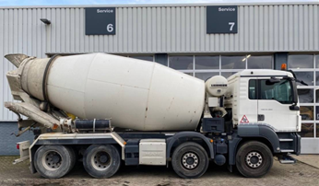
Ad.4.2: Zero Emissie Stadsdistributie
Vrijstellingen
Bestelauto’s:
Het voertuig is 40 jaar of ouder (oldtimer).
Het betreft een rolstoeltoegankelijk voertuig met een carrosseriecode SH of een bijzonderheidscode 70, 145, 146, 147 of 149.
Vrachtauto’s:
Het voertuig is 40 jaar of ouder (oldtimer).
Het voertuig heeft carrosseriecode 15, 16, 19, 23, 26, 27, 31 of aanduiding voor speciale doeleinden SB of SF en uw voertuig is jonger dan 13 jaar.
Dit zijn bijv.: Betonmixers (15), kraanwagens (26), brandweerwagens (31)
Bron: https://www.opwegnaarzes.nl/bedrijven

Slide 17
Ad.4.2: Zero Emissie Stadsdistributie
Ontheffingen
Voor bestel- en vrachtauto's die niet zijn vrijgesteld komen de volgende ontheffingen:
Dagontheffingen
Ontheffing voor particulier bezit van bestel- en vrachtauto’s
Ontheffing voor plug-in hybride vrachtauto’s
Ontheffing voor bijzondere voertuigen
Ontheffing wegens lange levertijden
Ontheffing op basis van bijzondere financiële omstandigheden
Ontheffing op basis van de hardheidsclausule
Ontheffing als er geen emissieloze alternatieven zijn voor uw voertuig
Bron: https://www.opwegnaarzes.nl/bedrijven

Slide 18
Ad.5: Schone Lucht Akkoord
De zero-emissiezones zijn per 1-1-2025 van kracht, maar er is nog veel meer nodig om de voorgenomen doelen te halen.

Slide 19
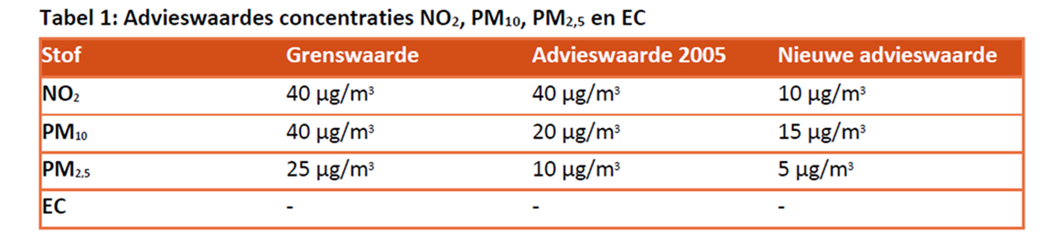
Ad.5: Schone Lucht Akkoord
1 Doel van het SLA
Het doel van het Schone Lucht Akkoord is om de luchtkwaliteit in Nederland permanent te verbeteren.
2 Streven binnen het SLA.
Samen streven de deelnemende partijen naar een gezondheidswinst van minimaal 50 procent in 2030 ten opzichte van 2016.
Een andere afspraak uit het Schone Lucht Akkoord is dat partijen toewerken naar de WHO-advieswaarden in 2030. De advieswaarden uit 2005 zijn daarbij uitgangspunt.
3 Deelnemende partijen.
Het is een akkoord tussen Rijk, provincies en een groot aantal gemeenten. Getekend hebben het ministerie van V & W, alle 12 provincies en bijna 100 gemeenten.
Bron: https://www.schoneluchtakkoord.nl/

Slide 20
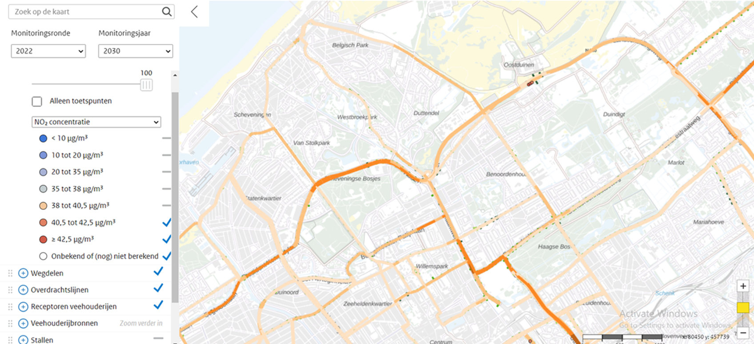

Ad.5: Schone Lucht Akkoord
Huidige norm: NO2 (40 µgr/m3)
“Teveel stikstofoxiden (NOx) in de lucht, dus een hoge stikstofoxidenconcentratie, is schadelijk voor de gezondheid. Vooral mensen met longklachten en astma hebben er last van.”
Bron: https://www.rivm.nl/stikstof
Bron: CIMLK (Centraal Instituut Monitoring Luchtkwaliteit)

Slide 21
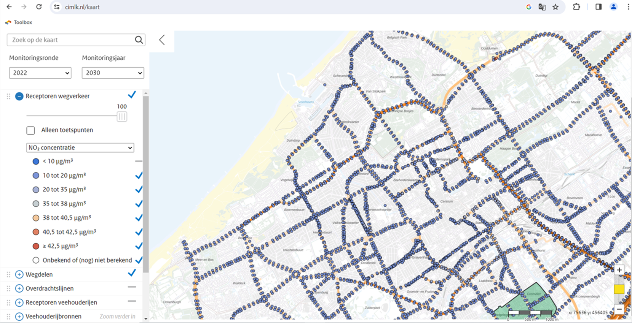
Ad.5: Schone Lucht Akkoord
Aangescherpte adviesnorm: NO2 (10 µgr/m3)
Bron: CIMLK

Slide 22
Ad.6: Tijdlijn
De tijdlijn van investeringsmomenten in batterij-elektrische voertuigen loopt misschien anders dan de tijdlijn waar veel bedrijven nu van uitgaan.

Slide 23
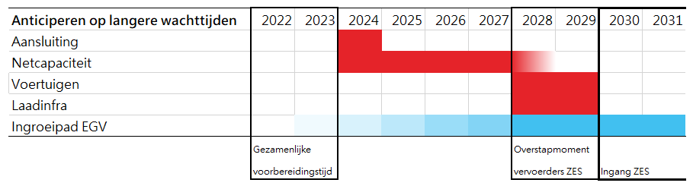

Ad.6: Tijdlijn aanschaf batterij-elektrische vrachtvoertuigen
Tijdlijn met langere wachttijden voor netverzwaringen en kritische momenten om op tijd klaar te zijn voor zero emissie stadslogistiek (ZES). Door de toenemende knelpunten in het elektriciteitsnet is de verwachting dat de komende jaren meer locaties te kampen krijgen met lange doorlooptijden voor netverzwaringen.
Bron: Rapport “Maak ruim baan voor elektrisch goederenvervoer”, Panteia, Qirion, 2022

Slide 24

Het kostenmodel TCO-Vracht waarin (de kosten én emissies van) een dieselvoertuig worden vergeleken met een batterij-elektrische en een brandstofcel-elektrische variant van hetzelfde voertuig. Zie https://topsectorlogistiek.nl/tco-vracht/
Het laadpleinkostenmodel waarin een (kosten en lay-out) schets wordt gegeven van een oplaadplein: https://nal.onderzoek.nl/
Email: a.van.den.engel@panteia.nl

